Slide 1
Aštuntoji paskaita
TAIKOMOJI DISKREČIOJI MATEMATIKA
KTU Sisteminės analizės katedra
Lektorė Birutė Jarašiūnienė birute.jarasiuniene@ktu.lt
Kurso kuratorius doc. Kostas Plukas

Slide 2
MEDŽIAI
Sąvokos,
Trumpiausias dengiantis medis
Kraskalo metodas
Primo metodas

Slide 3
Medžiai
Nagrinėsime neorientuotuosius jungiuosius grafus. Jei vienas jungiųjų grafų ribinis atvejis yra pilnieji grafai, t.y. jungieji grafai, turintys didžiausią briaunų skaičių, tai kitas ribinis atvejis yra jungieji grafai, turintys mažiausią briaunų skaičių. Tie grafai vadinami medžiais.
Apibrėžimas.
Jungusis grafas, neturintis ciklų, vadinamas medžiu.

Slide 4
Teorema
Medis turi 6 ekvivalenčias savybes, kiekviena iš kurių gali būti medžio apibrėžimas. Šias savybes nusako
Teorema. Jei (n,m) -grafas G yra medis, tai
G – jungusis ir neturi ciklų,
G – jungusis ir , m = n – 1,
G – neturi ciklų ir , m = n – 1,
G neturi ciklų, tačiau įvedus naują briauną, jungiančią bet kokias dvi negretimas medžio viršūnes, atsiranda vienintelis ciklas,
Grafas G yra jungusis, tačiau praranda šią savybę, pašalinus bet kurią briauną,
Bet kuri viršūnių pora sujungta grandine ir tiktai viena.

Slide 5
Pavyzdys
Medžio šaknis
1
Pirmojo lygio viršūnės
2
3
4
Antrojo lygio viršūnės
5
6
7
10
11
12
8
k -tojo lygio viršūnės
9
Kabančios viršūnės

Slide 6
Dengiančio medžio apskaičiavimo uždavinys
Paieška gilyn
Paieška platyn

Slide 7
Dengiančiojo medžio apskaičiavimo uždavinys
Apibrėžimas. (n,m) - grafo G dalinis grafas medis vadinamas dengiančiuoju medžiu.
Teorema. Būtina ir pakankama sąlyga, kad (n,m) - grafas G turėtų dalinį grafą medį yra ta, kad grafas G būtų jungusis.
Šios teoremos įrodymas yra konstruktyvus, t.y. iš jo išplaukia dalinio grafo medžio konstravimo algoritmas. Tačiau reikia pabrėžti, kad šis algoritmas yra neracionalus: kiekviename žingsnyje turime ieškoti briaunos, kurią pašalinus grafas nesuirtų.

Slide 8
Dengiantis medis
(paieška platyn)
Reikia pastebėti, kad paiešką gilyn ar platyn galima baigti, kai į medį įtrauksime (n-1) briauną, t.y. paiešką galima nutraukti nelaukiant jos natūralios pabaigos.
1: 2, 5, 6
2: 1, 3
3: 2, 4, 5
4: 3, 5, 7
5: 1, 3, 4, 6, 8
6: 1, 5
7: 4
8: 5
Eilė: ∅
1
2
5
6
3
4
8
7
2
3
1
5
4
7
6
8
Dengiantis medis sukonstruotas

Slide 9
Dengiantis medis
(paieška gilyn)
Medžio briaunų aibė n - 1 = 8 - 1 = 7
B={
12
23
34
45
56
58
47
}
1: 2, 5, 6
2: 1, 3
3: 2, 4, 5
4: 3, 5, 7
5: 1, 3, 4, 6, 8
6: 1, 5
7: 4
8: 5
2
3
1
5
4
7
6
8
Dengiantis medis sukonstruotas

Slide 10
Trumpiausio dengiančio medžio apskaičiavimo uždavinys
Kraskalo metodas
Primo metodas

Slide 11
Trumpiausio dengiančio medžio svoriniame grafe apskaičiavimo uždavinys
Uždavinio formulavimas.
Duotas svorinis jungusis (n,m)-grafas G = (V,U) .
Rasti trumpiausią dengiantį medį, t.y. dengiantį medį, kurio briaunų svorių suma būtų mažiausia tarp visų galimų dengiančių medžių.
Tai optimizavimo uždavinys .
Daugiausia naudojami du šio uždavinio sprendimo metodai: Kraskalo ir Primo .
Kraskalo algoritmas reikalauja O(m logm) operacijų,
Primo (Deikstros) – O(n²) operacijų.

Slide 12
Kraskalo metodas
Teorema
Algoritmas
Pavyzdys

Slide 13
Kraskalo metodas
.
  Kraskalo metodą nusako teorema
Teorema. Tarkime, kad G = (V,U) jungusis pilnasis grafas ir visų jo briaunų ilgiai (svoriai) skirtingi. Tada egzistuoja vienintelis trumpiausias dengiantis medis, kuris konstruojamas taip: “iš likusių grafo G briaunų randame trumpiausią briauną ir ją įtraukiame į medį, jei ši briauna neiššaukia ciklo su anksčiau paimtom medžio briaunom”.
  Pastaba. Likusios grafo briaunos – tai grafo G briaunos, atmetus medžio briaunas ir briaunas, kurias bandėme įtraukti į medį.

Slide 14
Pastabos
Ši teorema galioja ir tuo atveju, jei (n,m) – grafas
G = (V,U) yra jungusis, bet nepilnasis ir kai kurių jo briaunų ilgiai yra lygūs.
Šiuo atveju galime įsivaizduoti, kad grafas yra pilnasis, priimant, kad nesančių briaunų ilgiai yra begalybės.
Jei kai kurių briaunų ilgiai yra lygūs, tai bendru atveju gali egzistuoti keli ekvivalentūs sprendiniai. Tada to paties ilgio briaunas sunumeruosime, ir jas bandysime jungti į medį jų numerių didėjimo tvarka .

Slide 15
Aptarkime, kaip formaliai nustatyti, “ar trumpiausia briauna iš likusių sudaro ciklą su anksčiau paimtom medžio briaunom?”.
Tam tikslui įveskime masyvą s[1..n], čia s_{i} yra jungiosios komponentės, kuriai priklauso viršūnė i, numeris. Aišku, kad pradžioje, kai trumpiausią medį sudaro tuščiasis grafas, kiekviena viršūnė priklauso skirtingai jungiajai komponentei, t.y., pradžioje s_{i}=i, i=1,n.
if s [u] ≠ s [v] then {briauna (u, v) neiššaukia ciklo su anksčiau paimtom medžio briaunom}
begin
  briauną (u, v) įtraukti į medį.
  {perskaičiuoti jungiųjų komponenčių masyvo s elementus}
  l := s [u]; k := s [v];
  for i := 1 to n do
  if s [i] = k then s [i] := l;
end;

Slide 16
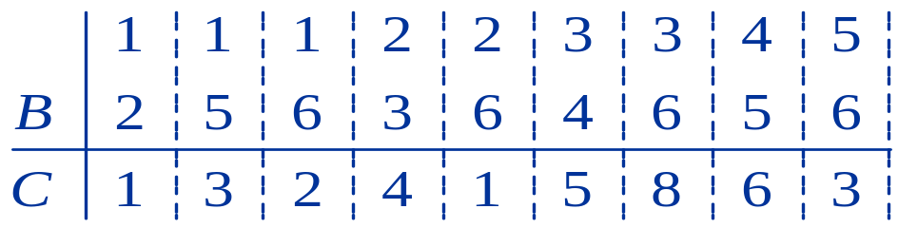
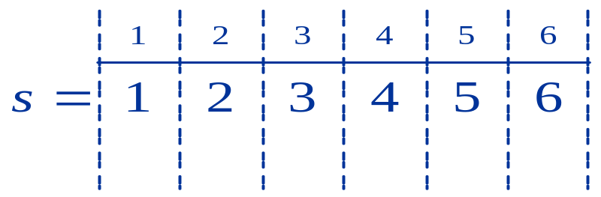
Duotas grafas briaunų matrica B, C-briaunų ilgių masyvas
Tegul pradžioje medį sudaro izoliuotų viršūnių aibė:
Randame trumpiausią briauną:
Tikriname, ar jos galai priklauso skirtingom jung. komp.:
TAIP Įtraukiame briauną į medį ir s[1]=s[2]=1
Randame trumpiausią briauną tarp likusių
Tikriname ar jos galai priklauso skirtingom jung. komp.
TAIP Įtraukiame briauną į medį ir s[2]=s[6]=1
Randame trumpiausią briauną tarp likusių
Ji negali būti medžio briauna, nes s[2]=s[6]
Randame trumpiausią briauną tarp likusių
Masyvas S rodo, kad tai medžio briauna, įtraukiame ją
Randame trumpiausią briauną tarp likusių
Ji negali būti medžio briauna, nes s[5]=s[6]
Randame trumpiausią briauną tarp likusių
Tai medžio briauna, nes s[2]≠s[3]. Įtraukiam ją
Randame trumpiausią briauną tarp likusių
Tai medžio briauna, nes s[3]≠s[4]. Įtraukiam ją
Įtraukėme n-1=5 briaunas. Trump. deng. medis rastas!
Pavyzdys
Medis{
12
26
15
23
34
}
3
3
3
2
3
2
2
2
❹
❹
❹
❹
❶
❶
❶
❶
❶
❶
❶
❶
❽
❽
❽
❺
❺
❺
❺
1
1
1
1
❷
❷
❷
6
6
6
6
❸
❸
❸
❸
❸
❸
❸
4
4
4
4
❻
❻
❻
5
5
5
5
1
1
1
1
1

Slide 17
Primo metodas
Metodas
Algoritmas
Pavyzdys

Slide 18
Primo metodas
Uždavinio formulavimas. Duotas svorinis jungusis (n,m)-grafas G = (V,U) . Rasti trumpiausią dengiantį medį, t.y. dengiantį medį, kurio briaunų svorių suma būtų mažiausia tarp visų galimų dengiančių medžių.
Jei Kraskalas trumpiausią dengiantį medį apskaičiuoja taikydamas “godų” algoritmą, tai Primas šį uždavinį sprendžia “artimiausio kaimyno” metodu.

Slide 19
Nulinis žingsnis
(n,m) - jungiojo grafo G=(V,U) visos viršūnės nenudažytos;
Nulinis žingsnis
(n,m) - jungiojo grafo G=(V,U) visos viršūnės nenudažytos;
trumpiausias dengiantis medis T yra tuščiasis grafas, turintis n viršūnių;
Nulinis žingsnis
(n,m) - jungiojo grafo G=(V,U) visos viršūnės nenudažytos;
trumpiausias dengiantis medis T yra tuščiasis grafas, turintis n viršūnių;
pasirenkame bet kurią grafo G viršūnę ir ją nudažome.
Bendrasis žingsnis while “grafas G turi nenudažytų viršūnių” do
begin
randame trumpiausią briauną tarp nudažytų ir nenudažytų grafo G viršūnių (u,v), čia u – nudažyta, o v – nenudažyta viršūnė
Bendrasis žingsnis while “grafas G turi nenudažytų viršūnių” do
begin
randame trumpiausią briauną tarp nudažytų ir nenudažytų grafo G viršūnių (u,v), čia u – nudažyta, o v – nenudažyta viršūnė
briauną įjungiame į medį T ;
Bendrasis žingsnis while “grafas G turi nenudažytų viršūnių” do
begin
randame trumpiausią briauną tarp nudažytų ir nenudažytų grafo G viršūnių (u,v), čia u – nudažyta, o v – nenudažyta viršūnė
briauną įjungiame į medį T ;
nudažome grafo G viršūnę v ;
end.
Bendrasis žingsnis while “grafas G turi nenudažytų viršūnių” do
begin (antrasis žingsnis)
randame trumpiausią briauną tarp nudažytų ir nenudažytų grafo G viršūnių: dabar tai briauna (5,8)
Bendrasis žingsnis while “grafas G turi nenudažytų viršūnių” do
begin (antrasis žingsnis)
randame trumpiausią briauną tarp nudažytų ir nenudažytų grafo G viršūnių: dabar tai briauna (5,8);
įtraukiame briauną (5,8) į medį T;
Bendrasis žingsnis while “grafas G turi nenudažytų viršūnių” do
begin (antrasis žingsnis)
randame trumpiausią briauną tarp nudažytų ir nenudažytų grafo G viršūnių: dabar tai briauna (5,8);
įtraukiame briauną (5,8) į medį T;
nudažome viršūnę 8;
end;
Bendrasis žingsnis while “grafas G turi nenudažytų viršūnių” do
begin (trečiasis žingsnis)
randame trumpiausią briauną tarp nudažytų ir nenudažytų grafo G viršūnių: dabar tai briauna (5,6);
Bendrasis žingsnis while “grafas G turi nenudažytų viršūnių” do
begin (trečiasis žingsnis)
randame trumpiausią briauną tarp nudažytų ir nenudažytų grafo G viršūnių: dabar tai briauna (5,6);
įtraukiame briauną (5,6) į medį T;
Bendrasis žingsnis while “grafas G turi nenudažytų viršūnių” do
begin (trečiasis žingsnis)
randame trumpiausią briauną tarp nudažytų ir nenudažytų grafo G viršūnių: dabar tai briauna (5,6);
įtraukiame briauną (5,6) į medį T;
nudažome viršūnę 6;
end;
Bendrasis žingsnis while “grafas G turi nenudažytų viršūnių” do
begin (ketvirtasis žingsnis)
randame trumpiausią briauną tarp nudažytų ir nenudažytų grafo G viršūnių: dabar tai briauna (3,4);
Bendrasis žingsnis while “grafas G turi nenudažytų viršūnių” do
begin (ketvirtasis žingsnis)
randame trumpiausią briauną tarp nudažytų ir nenudažytų grafo G viršūnių: dabar tai briauna (3,4);
įtraukiame briauną (3,4) į medį T;
Bendrasis žingsnis while “grafas G turi nenudažytų viršūnių” do
begin (ketvirtasis žingsnis)
randame trumpiausią briauną tarp nudažytų ir nenudažytų grafo G viršūnių: dabar tai briauna (3,4);
įtraukiame briauną (3,4) į medį T;
nudažome viršūnę 4;
end;
Bendrasis žingsnis while “grafas G turi nenudažytų viršūnių” do
begin (penktasis žingsnis)
randame trumpiausią briauną tarp nudažytų ir nenudažytų grafo G viršūnių: dabar tai briauna (4,7);
Bendrasis žingsnis while “grafas G turi nenudažytų viršūnių” do
begin (penktasis žingsnis)
randame trumpiausią briauną tarp nudažytų ir nenudažytų grafo G viršūnių: dabar tai briauna (4,7);
įtraukiame briauną (4,7) į medį T;
Bendrasis žingsnis while “grafas G turi nenudažytų viršūnių” do
begin (penktasis žingsnis)
randame trumpiausią briauną tarp nudažytų ir nenudažytų grafo G viršūnių: dabar tai briauna (4,7);
įtraukiame briauną (4,7) į medį T;
nudažome viršūnę 7;
end;
Bendrasis žingsnis while “grafas G turi nenudažytų viršūnių” do
begin (šeštasis žingsnis)
randame trumpiausią briauną tarp nudažytų ir nenudažytų grafo G viršūnių: dabar tai briauna (5,1);
Bendrasis žingsnis while “grafas G turi nenudažytų viršūnių” do
begin (šeštasis žingsnis)
randame trumpiausią briauną tarp nudažytų ir nenudažytų grafo G viršūnių: dabar tai briauna (5,1);
įtraukiame briauną (5,1) į medį T;
Bendrasis žingsnis while “grafas G turi nenudažytų viršūnių” do
begin (šeštasis žingsnis)
randame trumpiausią briauną tarp nudažytų ir nenudažytų grafo G viršūnių: dabar tai briauna (5,1);
įtraukiame briauną (5,1) į medį T;
nudažome viršūnę 1;
end;
Bendrasis žingsnis while “grafas G turi nenudažytų viršūnių” do
begin (septintasis (paskutinis n-1) žingsnis)
randame trumpiausią briauną tarp nudažytų ir nenudažytų grafo G viršūnių: dabar tai briauna (1,2);
Bendrasis žingsnis while “grafas G turi nenudažytų viršūnių” do
begin (septintasis (paskutinis n-1) žingsnis)
randame trumpiausią briauną tarp dažytų ir nedažytų viršūnių: dabar tai briauna (1,2);
įtraukiame briauną (1,2) į medį T;
Bendrasis žingsnis while “grafas G turi nenudažytų viršūnių” do
begin (septintasis (paskutinis n-1) žingsnis)
randame trumpiausią briauną tarp nudažytų ir nenudažytų grafo G viršūnių: dabar tai briauna (1,2);
įtraukiame briauną (1,2) į medį T;
nudažome viršūnę 2;
end;
Algoritmas baigė darbą (po n-1 čia: 7-tintojo žingsnio):
“grafas G neturi nenudažytų viršūnių”.
Trumpiausio dengiančiojo medžio ilgis – jo briaunų svorių suma
1 + 2 + 3 + 4 + 1 + 5 + 7 = 23
Algoritmas grafiškai
T
2
3
2
3
9
7
7
1
4
1
4
5
7
1
7
1
4
5
4
5
6
5
1
1
8
3
3
2
2
6
8
6
8

Slide 20
Kaip rasti trumpiausią briauną tarp nudažytų ir nenudažytų viršūnių?
Tam tikslui įveskime tris pagalbinius masyvus.
d [1..n]
0, jei grafo G i-toji viršūnė nenudažyta
1, priešingu atv. (arba aplankymo_eil_nr)
d [ i ] =
t [1..n]
  trumpiausių briaunų tarp nudažytų ir nenudažytų viršūnių masyvas. Aišku, kad pradžioje visi t [k]=“begalybei“
  ”Begalybė” čia briaunų ilgių suma+1
sum
=
1
+
∑
l
(
u
)
u
∈
U
nr [1..n]
  nr[k]-žymi numerį dažytos viršūnės, kuri riboja trumpiausią briauną tarp nedažytos viršūnės k ir dažytų viršūnių. Aišku, kad pradžioje visi nr [k]=0 k=1..n

Slide 21
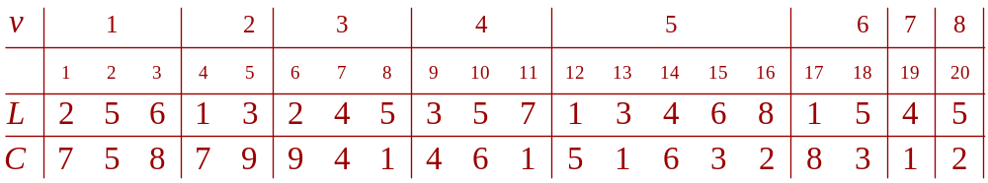
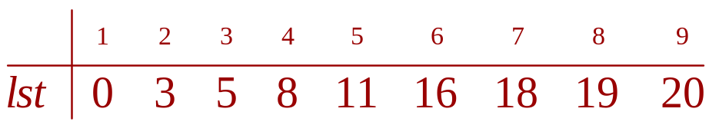
2
3
9
Priminimas L, lst
7
1
4
5
7
1
5
4
6
1
8
3
2
6
8

Slide 22
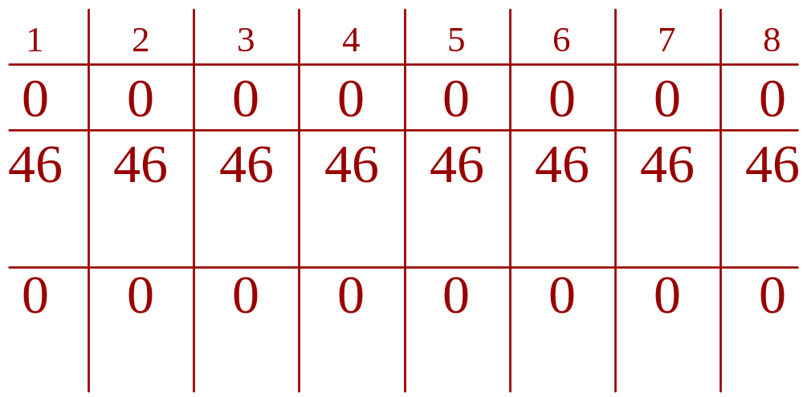
1
1
2
3
4
4
6
6
7
8
5
8
d:
Algoritmas analitiškai
7
8
2
5
1
4
6
3
t:
5
5
9
1
1
6
3
3
1
1
2
2
min
min
min
min
min
5
0
min
7
4
7
4
nr:
5
5
3
5
5
5
5
5
4
4
5
5
1
1
3
3
1
3
4
5
2
4
1
3
4
6
8
7
9
4
1
5
1
6
3
2
8
Duotas grafas tiesioginių nuorodų masyvais L, lst, ir briaunų ilgių masyvas C.
Rasime masyvus kuriuose matysime:
nr – įtrauktas į medį briaunas, t – tų briaunų ilgius,
d – briaunų įtraukimo į medį eilę
Pradedame nuo viršūnės 5, dažome ją pirmąja: d[5]=1, t[5]=0
Iš viršūnės 5 galima nueiti į šias nedažytas viršūnes:1,3,4,6,8
(bandome eiti į viršūnes pradedant adresu lst[5]+1 baigiant adresu lst[5+1] t.y. nuo adreso 11+1=12 iki adreso 16; visos šios viršūnės dar nedažytos)
Briaunų, kuriomis einame iš nudažytos viršūnės 5 į nedažytas viršūnes 1,3,4,6,8, ilgiai yra mažesni negu turėti, taigi juos surašome į masyvą t vietoj senų (vietoj 46)
Į masyvą nr užrašome, kad į nedažytas viršūnes 1,3,4,6,8 trumpesne briauna atėjome iš višūnės 5
Randame trumpiausią briauną tarp dažytų ir nedažytų viršūnių. Šiuo atveju tai briauna (5,3). Nedažytą briaunos galą - viršūnę 3, nudažome antruoju eilės numeriu. Briauna (5,3) įtraukta į medį.
Iš viršūnės 3 galima nueiti nedažytas viršūnes: 2,4
(bandome eiti į viršūnes pradedant adresu lst[3]+1 baigiant adresu lst[3+1] t.y. nuo adreso 5+1=6 iki adreso 8; viršūnės 2,4 dar nedažytos, 5 –jau dažyta)
Briaunos (3,2) ilgis = 9 < 46, briaunos (3,4) ilgis = 4 < 6, taigi į masyvą t įrašome trumpesnes briaunas, kuriomis galima ateiti į viršūnes 2, 4.
Į masyvą nr užrašome, kad į nedažytas viršūnes 2, 4 trumpesne briauna atėjome iš višūnės 3
Randame trumpiausią briauną tarp dažytų ir nedažytų viršūnių. Šiuo atveju tai briauna (5,8). Nedažytą briaunos galą - viršūnę 8, nudažome trečiuoju eilės numeriu. Briauna (5,8) įtraukta į medį.
Iš viršūnės 8 galėtume eiti į 5, bet ji jau dažyta. Taigi masyvuose t, d, nr niekas nesikeičia. Ieškome trumpiausios briaunos. Dabar tai briauna (5,6) nudažome ketvirtuoju eilės numeriu viršūnę 6.
Iš viršūnės 6 galėtume eiti į 1, bet briaunos (6,1) ilgis = 8 didesnis negu masyve t įrašytas briaunos (5,1) ilgis = 5. Iš viršūnės 6 galėtume eiti į 5, bet ji jau dažyta. Taigi t, d, nr nesikeičia.
Taigi vėl ieškome trumpiausios briaunos tarp dažytų ir nedažytų viršūnių. Šiuo atveju tai briauna (3,4). Nedažytą briaunos galą - viršūnę 4, nudažome penktuoju eilės numeriu.
Iš viršūnės 4 galėtume eiti į 3,5,7, bet nedažyta yra tik viršūnė 7. Kadangi briaunos (4,7) ilgis = 1< 46 pakeičiame masyvus t, nr .
t [7] = 1 nr [7] = 4
Randame trumpiausią briauną tarp dažytų ir nedažytų viršūnių. Dabar tai briauna ilgio 1 tarp dažytos viršūnės 4 ir nedažytos viršūnės 7. Dažome viršūnę 7. Briauna (4,7) – medžio briauna.
Iš viršūnės 7 negalime nueiti į jokią nedažytą viršūnę (4-dažyta). Ieškome trumpiausios briaunos. Dabar tai briauna (5,1) Dažome viršūnę 1 septintu eilės numeriu. Briauna (5,1) – medžio briauna.
Iš viršūnės 1 galime nueiti į nedažytą viršūnę 2 ir briaunos (1,2) ilgis = 7 < 9. Taigi keičiame masyvuose t ir nr įrašome trumpesniosios briaunos ilgį 7 ir viršūnę 1 iš kurios ateita.
Dažome paskutinę viršūnę 2 aštuntuoju eilės numeriu.
Algoritmas baigė darbą.

Slide 23
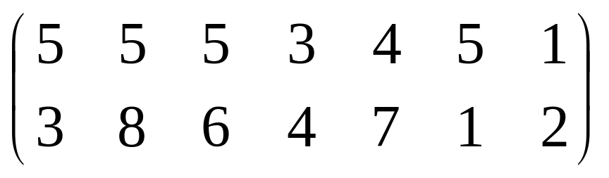
1
2
3
4
5
6
7
8
d:
7
8
2
5
1
4
6
3
t:
5
9
1
6
0
3
1
2
7
4
nr:
5
5
3
5
5
4
5
1
3
Medžio briaunų matrica:
Trumpiausio medžio ilgis 5+7+1+4+3+1+2 = 23

Slide 24
Ačiū už dėmesį
Su Jumis bendravo
Birutė Jarašiūnienė
birute.jarasiuniene@ktu.lt

